Slide 1
第三节
曲面及其方程
一、曲面方程的概念
二、旋转曲面
三、柱面
四、二次曲面
Notes:
P403

Slide 2


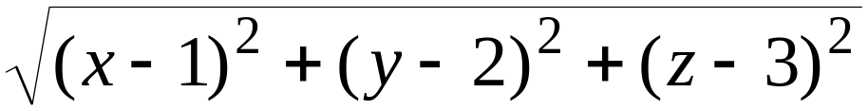
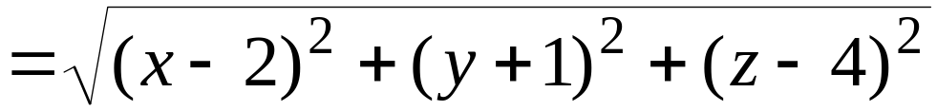

一、曲面方程的概念
引例:
求到两定点A(1,2,3) 和B(2,-1,4)等距离的点的
轨迹方程.
解:设轨迹上的动点为
即
化简得
说明: 动点轨迹为线段 AB 的垂直平分面.
显然在此平面上的点的坐标都满足此方程,
不在此平面上的点的坐标不满足此方程.

Slide 3







定义1.
如果曲面 S 与方程 F( x, y, z ) = 0 有下述关系:
(1) 曲面 S 上的任意点的坐标都满足此方程
(2) 不在曲面 S 上的点的坐标不满足此方程
则 F( x, y, z ) = 0 叫做曲面 S 的方程,
曲面 S 叫做方程 F( x, y, z ) = 0 的图形.
两个基本问题 :
(1) 已知一曲面作为点的几何轨迹时,
求曲面方程.
(2) 已知方程时 , 研究它所表示的几何形状
( 必要时需作图 ).

Slide 4

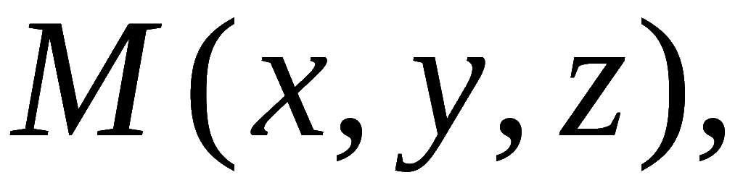
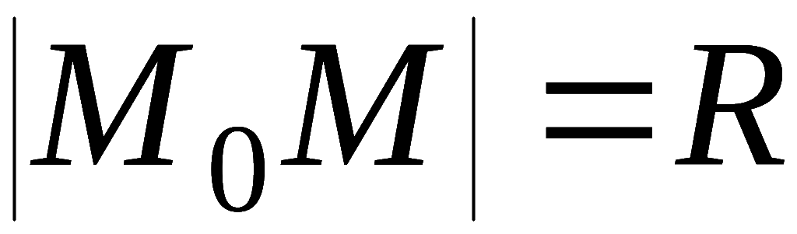
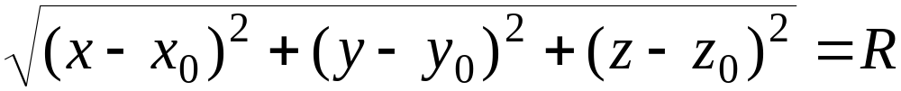


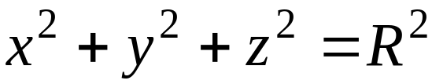

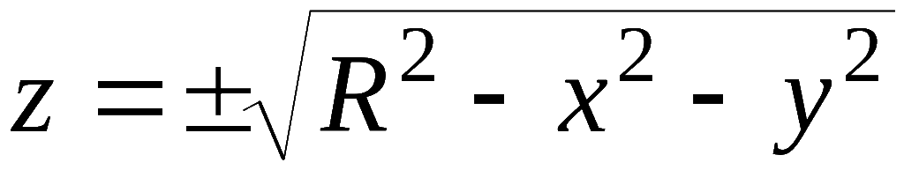
例1. 求动点到定点
距离为 R 的轨迹
方程.
解: 设轨迹上动点为
依题意
即
故所求方程为
特别,当M₀在原点时,球面方程为
表示上(下)球面 .

Slide 5
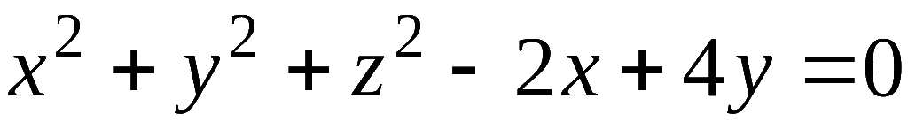
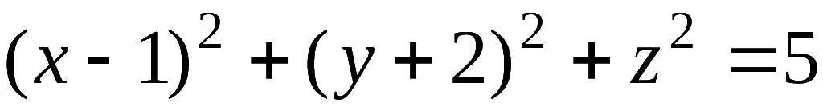


例2. 研究方程
表示怎样
的曲面.
解: 配方得
可见此方程表示一个球面
球心为
半径为
说明:如下形式的三元二次方程 ( A≠ 0 )
都可通过配方研究它的图形.
其图形可能是
一个球面
, 或点
, 或虚轨迹.

Slide 6


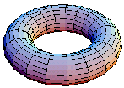
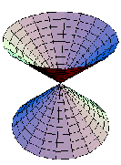
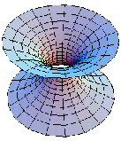
二、旋转曲面
定义2. 一条平面曲线
绕其平面上一条定直线旋转
一周
所形成的曲面叫做旋转曲面.
该定直线称为旋转
轴 .
例如 :

Slide 7







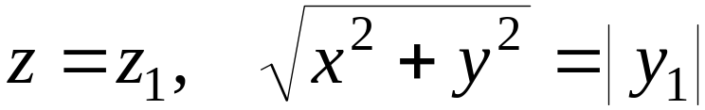
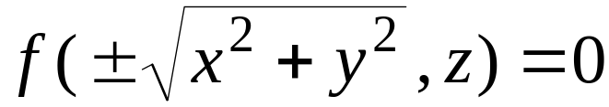
建立yOz面上曲线C 绕 z 轴旋转所成曲面的方程:
给定 yOz 面上曲线 C:
若点
则有
当绕 z 轴旋转时,
该点转到
则有
故旋转曲面方程为

Slide 8



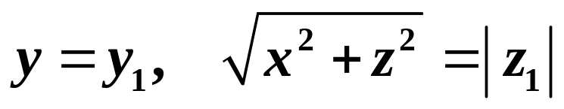

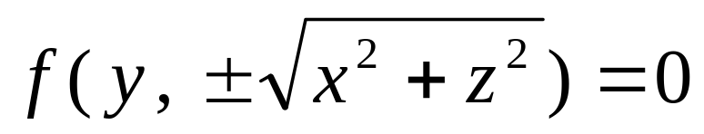
思考：当曲线 C 绕 y 轴旋转时，方程如何？

Slide 9
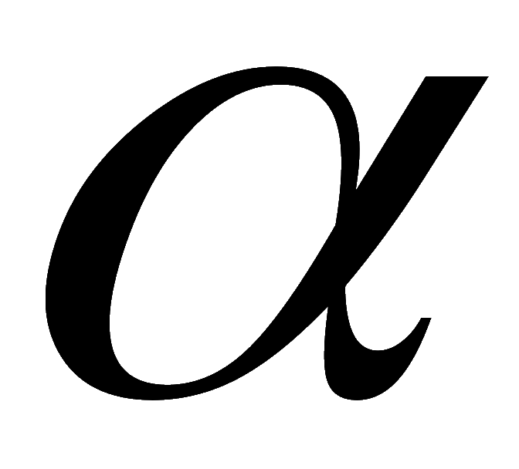


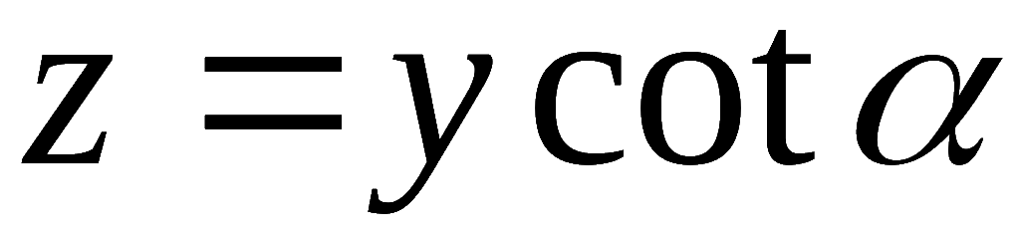


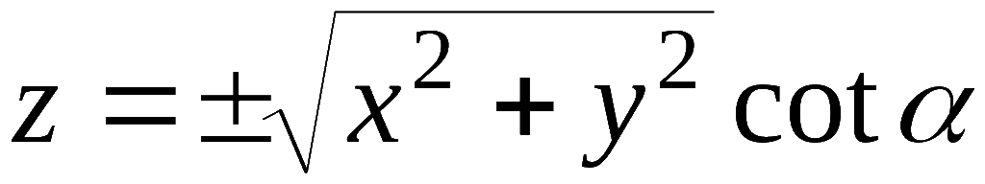
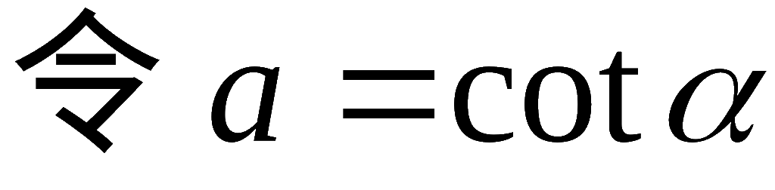
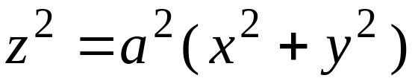
例3. 试建立顶点在原点, 旋转轴为z 轴, 半顶角为
的圆锥面方程.
解: 在yOz面上直线L 的方程为
绕z 轴旋转时,圆锥面的方程为
两边平方

Slide 10
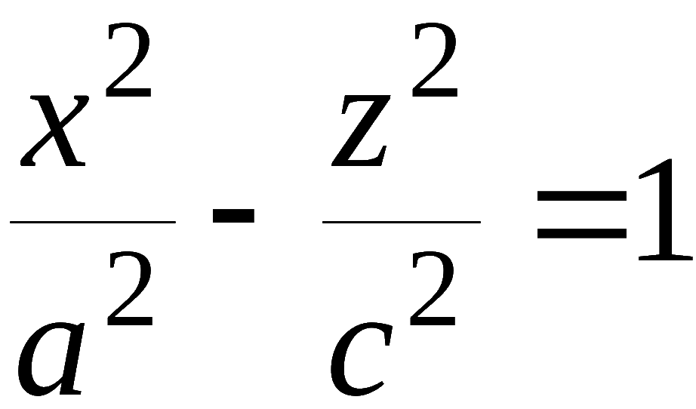
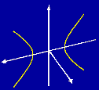

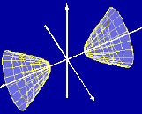
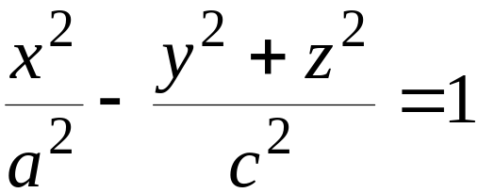
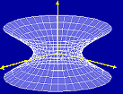
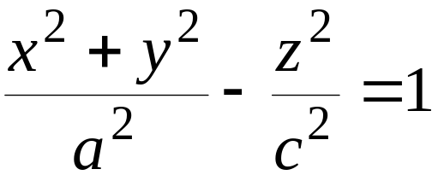
例4. 求坐标面 xOz 上的双曲线
分别绕 x
轴和 z 轴旋转一周所生成的旋转曲面方程.
解: 绕 x 轴旋转
所成曲面方程为
绕 z 轴旋转
所成曲面方程为
这两种曲面都叫做旋转双曲面.

Slide 11










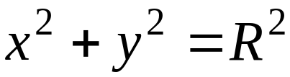
三、柱面
引例. 分析方程
表示怎样的曲面 .
解:在 xOy 面上，
表示圆C,
在圆C上任取一点
过此点作
平行 z 轴的直线 l ,
对任意 z ,
的坐标也满足方程
沿圆周C平行于 z 轴的一切直线所形成的曲面称为圆
柱面.
其上所有点的坐标都满足此方程,
故在空间
表示圆柱面

Slide 12


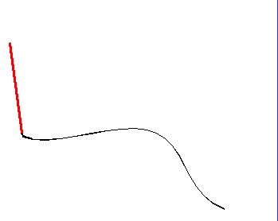
定义5
平行于定直线并沿定曲线 移动的直线 所形成的曲面称为柱面.
这条定曲线 叫柱面的准线，动直线 叫柱面的母线.
观察柱面的形成过程:
播放

Slide 13

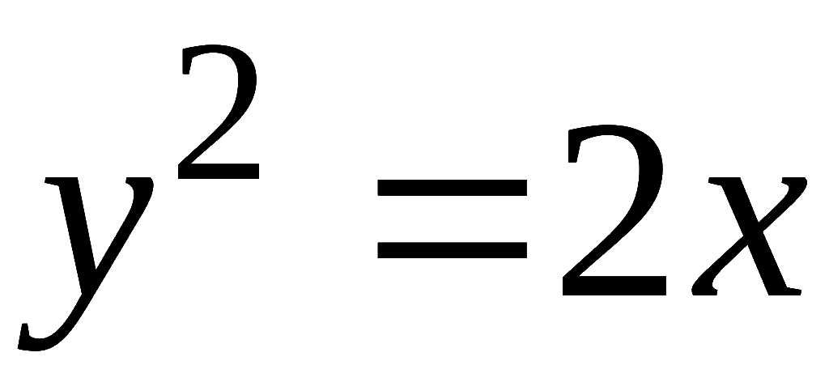


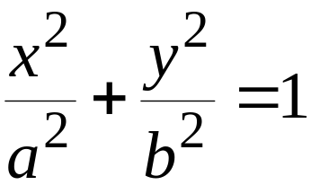


•
表示抛物柱面,
母线平行于 z 轴;
准线为xOy 面上的抛物线.
•
表示母线平行于
z 轴的椭圆柱面.
•
表示母线平行于
z 轴的平面.
(且 z 轴在平面上)

Slide 14
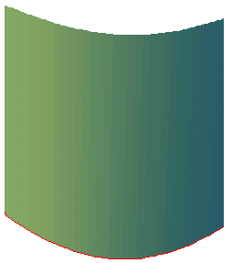



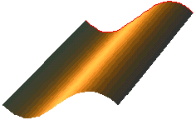




一般地,在三维空间
柱面,
母线
平行于 z 轴;
准线 xOy 面上的曲线 l_{1.}
柱面,
母线
平行于 x 轴;
准线 yOz 面上的曲线 l_{2.}
柱面,
母线
平行于 y 轴;
准线 xOz 面上的曲线 l_{3.}

Slide 15

四、二次曲面
三元二次方程
(二次项系数不全为 0 )
的图形统称为二次曲面.
其基本类型有:
椭球面、抛物面、双曲面、锥面
适当选取直角坐标系可得它们的标准方程,
下面仅
就几种常见标准型的特点进行介绍 .
研究二次曲面特性的基本方法: 截痕法

Slide 16
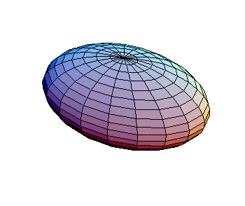
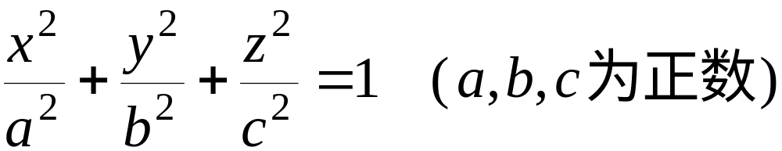





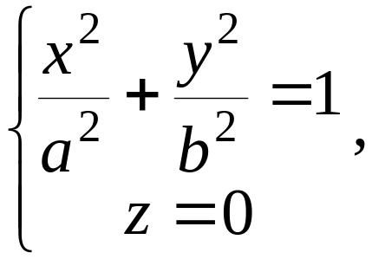
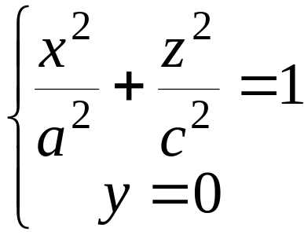
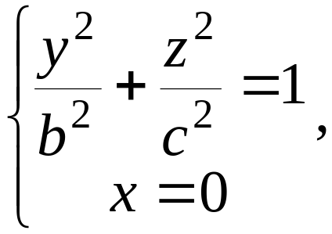
1. 椭球面
(1)范围：
(2)与坐标面的交线：椭圆

Slide 17



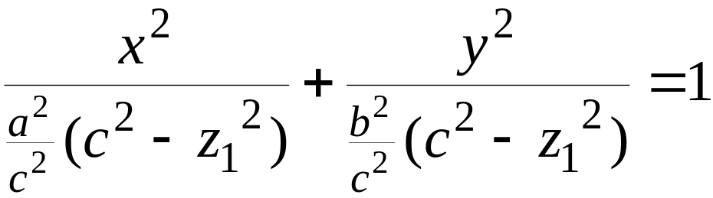
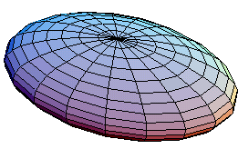


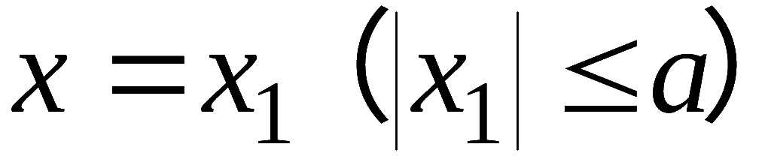
为正数)
(3) 截痕:
与
的交线为椭圆：
同样
及
的截痕
也为椭圆.
(4) 当 a＝b 时为旋转椭球面;
当a＝b＝c 时为球面.

Slide 18
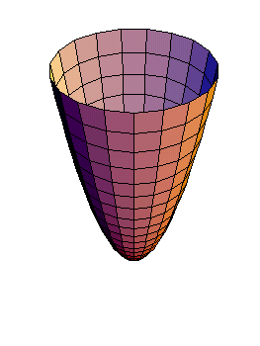
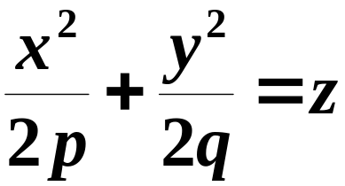





2. 抛物面
（ 与 同号）
椭圆抛物面
用截痕法讨论：
设
（1）用坐标面 与曲面相截
截得一点，即坐标原点
原点也叫椭圆抛物面的顶点.

Slide 19


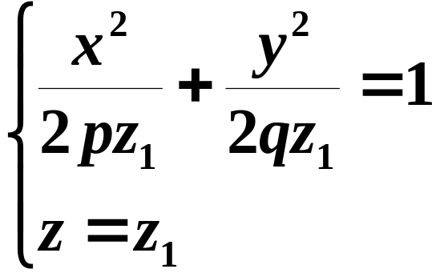




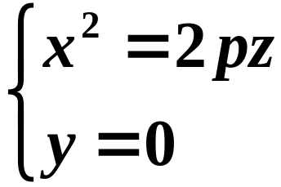
与平面 的交线为椭圆.
当 变动时，这种椭圆的中心都在 轴上.
与平面 不相交.
（2）用坐标面 与曲面相截
截得抛物线

Slide 20

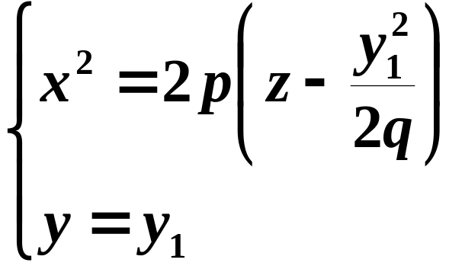
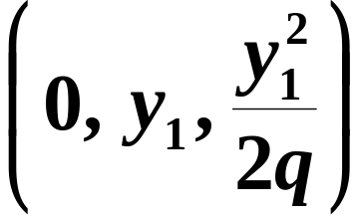



与平面 的交线为抛物线.
它的轴平行于 轴
顶点
（3）用坐标面 ， 与曲面相截
均可得抛物线.
同理当 时可类似讨论.

Slide 21


椭圆抛物面的图形如下：
z
z
o
y
x
o
y
x

Slide 22

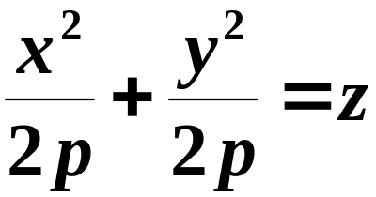

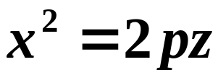

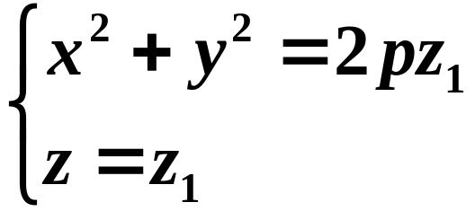
特殊地：当 时，方程变为
旋转抛物面
（由 面上的抛物线 绕它的轴旋转而成的）
与平面 的交线为圆.
当 变动时，这种圆的中心都在 轴上.

Slide 23



（ 与 同号）
双曲抛物面（马鞍面）
用截痕法讨论：
设
图形如右：
点击图中任意点
动画开始

Slide 24



3.双曲面
单叶双曲面
（1）用坐标面 与曲面相截
截得中心在原点 的椭圆.

Slide 25



与平面 的交线为椭圆.
当 变动时，这种椭圆的中心都在 轴上.
（2）用坐标面 与曲面相截
截得中心在原点的双曲线.
实轴与 轴相合，虚轴与 轴相合.

Slide 26







与平面 的交线为双曲线.
双曲线的中心都在 轴上.
实轴与 轴平行,
虚轴与 轴平行.
实轴与 轴平行,
虚轴与 轴平行.
截痕为一对相交于点 的直线.

Slide 27






截痕为一对相交于点 的直线.
（3）用坐标面 ， 与曲面相截
均可得双曲线.

Slide 28

平面 的截痕是两对相交直线.
单叶双曲面图形
z
o
y
x

Slide 29


双叶双曲面
o
y
x

Slide 30





4. 椭圆锥面
椭圆
①
在平面 x＝0 或 y＝0 上的截痕为过原点的两直线 .
可以证明, 椭圆①上任一点与原点的连线均在曲面上.
(椭圆锥面也可由圆锥面经 x 或 y 方向的伸缩变换
得到, 见 P28 )

Slide 31




内容小结
1. 空间曲面
三元方程
球面
旋转曲面
如, 曲线
绕 z 轴的旋转曲面:
柱面
如,曲面
表示母线平行 z 轴的柱面.
又如,椭圆柱面, 双曲柱面, 抛物柱面等 .

Slide 32









2. 二次曲面
三元二次方程
椭球面
抛物面:
椭圆抛物面
双曲抛物面
双曲面:
单叶双曲面
双叶双曲面
椭圆锥面:
Notes:
运行时, 点击“椭球面”,“抛物面”, “双曲面”, “椭圆锥面” 可显示有关内容.

Slide 33



思考与练习
指出下列方程的图形:
方 程
平面解析几何中
空间解析几何中
平行于 y 轴的直线
平行于 yOz 面的平面
圆心在(0,0)
以 z 轴为中心轴的
圆柱面
半径为 3 的圆
斜率为1的直线
平行于 z 轴的平面

Slide 34
二、旋转曲面
以一条平面
曲线绕其平面上的
一条直线旋转一周
所成的曲面称为旋
转曲面.
定义
这条定直线叫旋转
曲面的轴．

Slide 35

二、旋转曲面
以一条平面
曲线绕其平面上的
一条直线旋转一周
所成的曲面称为旋
转曲面.
定义
这条定直线叫旋转
曲面的轴．

Slide 36

二、旋转曲面
以一条平面
曲线绕其平面上的
一条直线旋转一周
所成的曲面称为旋
转曲面.
定义
这条定直线叫旋转
曲面的轴．

Slide 37

二、旋转曲面
以一条平面
曲线绕其平面上的
一条直线旋转一周
所成的曲面称为旋
转曲面.
定义
这条定直线叫旋转
曲面的轴．

Slide 38

二、旋转曲面
以一条平面
曲线绕其平面上的
一条直线旋转一周
所成的曲面称为旋
转曲面.
定义
这条定直线叫旋转
曲面的轴．

Slide 39

二、旋转曲面
以一条平面
曲线绕其平面上的
一条直线旋转一周
所成的曲面称为旋
转曲面.
定义
这条定直线叫旋转
曲面的轴．

Slide 40

二、旋转曲面
以一条平面
曲线绕其平面上的
一条直线旋转一周
所成的曲面称为旋
转曲面.
定义
这条定直线叫旋转
曲面的轴．

Slide 41

二、旋转曲面
以一条平面
曲线绕其平面上的
一条直线旋转一周
所成的曲面称为旋
转曲面.
定义
这条定直线叫旋转
曲面的轴．

Slide 42

二、旋转曲面
以一条平面
曲线绕其平面上的
一条直线旋转一周
所成的曲面称为旋
转曲面.
定义
这条定直线叫旋转
曲面的轴．

Slide 43

二、旋转曲面
以一条平面
曲线绕其平面上的
一条直线旋转一周
所成的曲面称为旋
转曲面.
定义
这条定直线叫旋转
曲面的轴．

Slide 44

二、旋转曲面
以一条平面
曲线绕其平面上的
一条直线旋转一周
所成的曲面称为旋
转曲面.
定义
这条定直线叫旋转
曲面的轴．

Slide 45

二、旋转曲面
以一条平面
曲线绕其平面上的
一条直线旋转一周
所成的曲面称为旋
转曲面.
定义
这条定直线叫旋转
曲面的轴．

Slide 46
三、柱面
定义
平行于定直线并沿定曲线 移动的直线 所形成的曲面称为柱面.
这条定曲线 叫柱面的准线，动直线 叫柱面的母线.
观察柱面的形成过程:

Slide 47

三、柱面
定义
平行于定直线并沿定曲线 移动的直线 所形成的曲面称为柱面.
这条定曲线 叫柱面的准线，动直线 叫柱面的母线.
观察柱面的形成过程:

Slide 48

三、柱面
定义
平行于定直线并沿定曲线 移动的直线 所形成的曲面称为柱面.
这条定曲线 叫柱面的准线，动直线 叫柱面的母线.
观察柱面的形成过程:

Slide 49

三、柱面
定义
平行于定直线并沿定曲线 移动的直线 所形成的曲面称为柱面.
这条定曲线 叫柱面的准线，动直线 叫柱面的母线.
观察柱面的形成过程:

Slide 50

三、柱面
定义
平行于定直线并沿定曲线 移动的直线 所形成的曲面称为柱面.
这条定曲线 叫柱面的准线，动直线 叫柱面的母线.
观察柱面的形成过程:

Slide 51

三、柱面
定义
平行于定直线并沿定曲线 移动的直线 所形成的曲面称为柱面.
这条定曲线 叫柱面的准线，动直线 叫柱面的母线.
观察柱面的形成过程:

Slide 52

三、柱面
定义
平行于定直线并沿定曲线 移动的直线 所形成的曲面称为柱面.
这条定曲线 叫柱面的准线，动直线 叫柱面的母线.
观察柱面的形成过程:

Slide 53

三、柱面
定义
平行于定直线并沿定曲线 移动的直线 所形成的曲面称为柱面.
这条定曲线 叫柱面的准线，动直线 叫柱面的母线.
观察柱面的形成过程:

Slide 54

三、柱面
定义
平行于定直线并沿定曲线 移动的直线 所形成的曲面称为柱面.
这条定曲线 叫柱面的准线，动直线 叫柱面的母线.
观察柱面的形成过程:

Slide 55

三、柱面
定义
平行于定直线并沿定曲线 移动的直线 所形成的曲面称为柱面.
这条定曲线 叫柱面的准线，动直线 叫柱面的母线.
观察柱面的形成过程:

Slide 56

三、柱面
定义
平行于定直线并沿定曲线 移动的直线 所形成的曲面称为柱面.
这条定曲线 叫柱面的准线，动直线 叫柱面的母线.
观察柱面的形成过程:

Slide 57

三、柱面
定义
平行于定直线并沿定曲线 移动的直线 所形成的曲面称为柱面.
这条定曲线 叫柱面的准线，动直线 叫柱面的母线.
观察柱面的形成过程:

